Slide 1
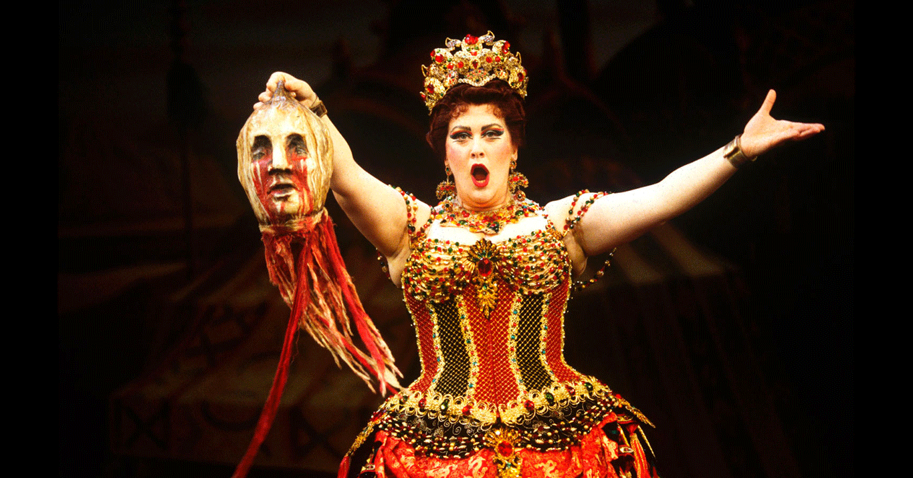
La opera

Slide 2
1. Que es la opera
La ópera es un género de música teatral en el que una historia se narra principalmente a través de la música y el canto. Es una forma de arte muy completa que integra diversas disciplinas, como:
Música: Una orquesta o una agrupación musical menor acompaña a los cantantes, creando el ambiente emocional de cada escena. La música incluye arias (piezas para un solo cantante que expresan sus emociones), recitativos (un tipo de canto que imita el habla para avanzar la narrativa) y coros.
Canto: Los personajes son interpretados por cantantes con diferentes registros vocales, como sopranos, mezzosopranos, tenores y bajos. Su interpretación vocal es fundamental para transmitir las emociones y la personalidad de los personajes.
Teatro: La ópera es una representación escénica con actuación, vestuario, escenografía e iluminación.
Poesía: El libreto (el texto hablado y cantado de la ópera) es una obra literaria que sirve de base para la historia.

Slide 3
2. Orígenes e historia
Orígenes en el Renacimiento (Finales del siglo XVI)
La ópera nació en Florencia, Italia, a finales del siglo XVI, como resultado de los esfuerzos de un grupo de intelectuales y músicos conocidos como la Camerata Florentina. Su objetivo era revivir el teatro de la antigua Grecia, creyendo que las tragedias griegas se habían cantado por completo, no solo recitado.
Primeros intentos: El primer trabajo considerado una ópera fue Dafne, con música de Jacobo Peri y libreto de Ottavio Rinuccini, representada en 1598, aunque la mayor parte de su partitura se ha perdido.
La primera ópera conservada: La ópera más antigua que se ha conservado es Eurídice (1600), también de Peri.
El padre de la ópera: Sin embargo, la primera gran ópera que ha perdurado en el repertorio y se considera un punto de inflexión en la historia del género es L'Orfeo de Claudio Monteverdi, estrenada en Mantua en 1607. Monteverdi demostró el inmenso potencial dramático de la música y el canto para contar una historia.

Slide 4
3. Elementos de la opera
- Música (orquesta)
- Voz (tipos de cantantes)
- Libreto (texto)
- Escenografía y vestuario

Slide 5
4. Compositores destacados
Nombre; pais obra famosa
Mozart asustria don Giovanni
Verdi Italia la traviata
Wagner Alemania Tristán e Isolda
Puccini Italia turando

Slide 6
5.Tipos de voces y roles
Soprano
Es la voz femenina más aguda. Generalmente, las sopranos interpretan a las heroínas, princesas o protagonistas jóvenes. Suelen ser el centro emocional de la historia.
MezzosoPrano
Es la voz femenina intermedia, más grave que la soprano pero más aguda que la contralto. Las mezzosopranos son conocidas por su versatilidad, interpretando desde roles de rivales o seductoras hasta personajes de jóvenes inmaduros ("roles de calzones").
Tenor
Es la voz masculina más aguda y, por lo general, el héroe romántico o el galán de la ópera. Los tenores son el punto focal de la mayoría de las historias de amor y sacrificio..
Barítono
Es la voz masculina intermedia, situada entre el tenor y el bajo. Es la voz masculina más común y a menudo se le asignan roles de villanos, rivales, padres, o incluso personajes cómicos.

Slide 7
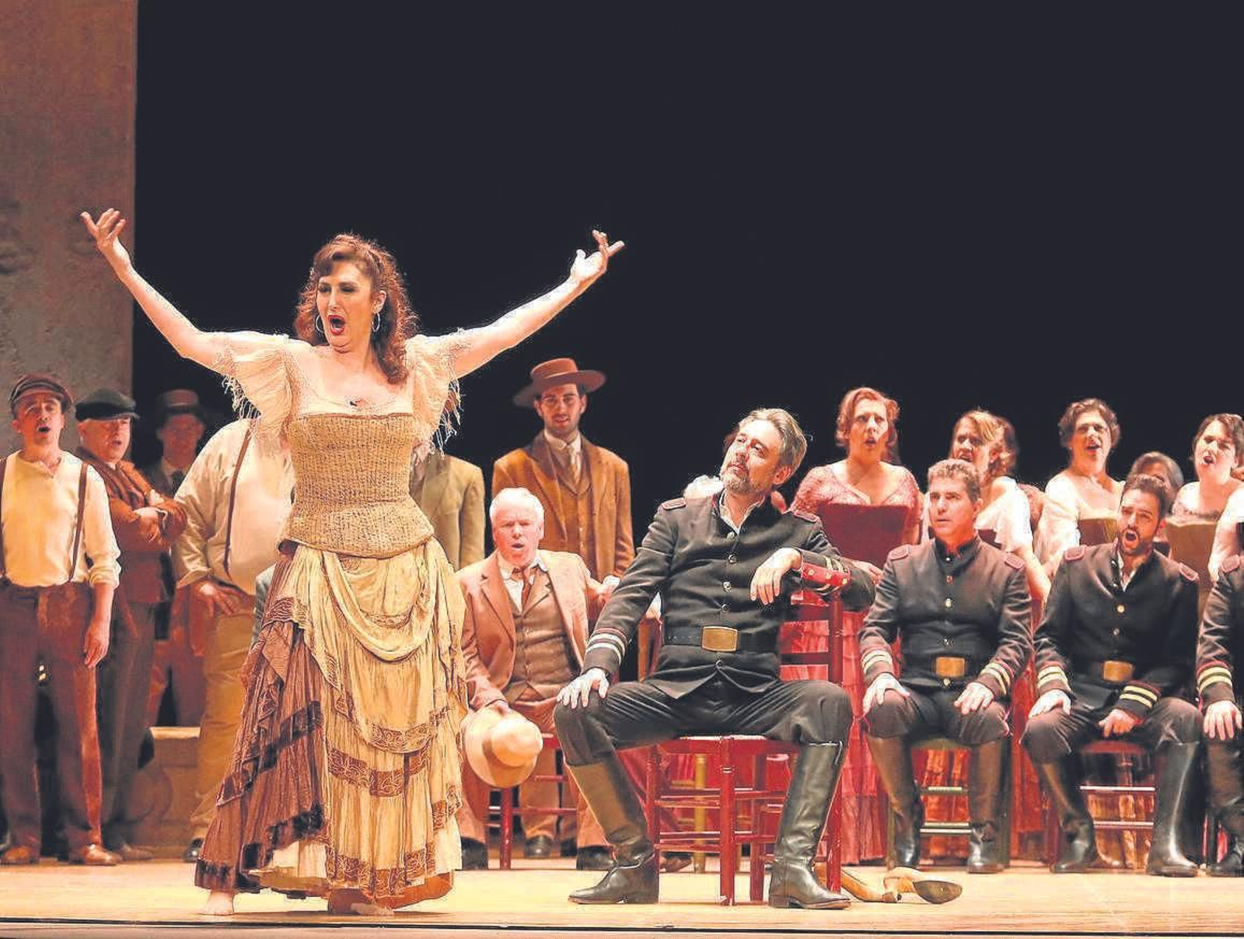
Bajo
Es la voz masculina más grave. Los bajos suelen interpretar a personajes de autoridad, como reyes, sacerdotes, figuras sabias o villanos con una presencia imponente.

Slide 8
6. Grandes teatros de ópera
1. Teatro alla Scala (Milán, Italia)Fundado en 1778, La Scala es uno de los teatros de ópera más prestigiosos del mundo. Es un templo de la música en Italia, conocido por su excepcional acústica y por haber sido el lugar de estreno de numerosas obras maestras de compositores como Verdi y Puccini. Su interior, con sus palcos dorados y terciopelo rojo, es un ícono de la elegancia y la tradición operística. Además, cuenta con un museo que alberga una vasta colección de objetos relacionados con la historia del teatro y sus artistas
.2. Ópera Estatal de Viena (Viena, Austria)Inaugurada en 1869 con la asistencia del Emperador Francisco José, la Ópera de Viena es un edificio de estilo neorrenacentista que se ha convertido en uno de los principales símbolos de la ciudad. Con una programación variada que incluye ópera y ballet, este teatro ha sido dirigido por figuras legendarias como Gustav Mahler. A pesar de haber sido gravemente dañado durante la Segunda Guerra Mundial, fue reconstruido y reabierto, manteniendo su esplendor histórico y su prestigio internacional.
3. Ópera Garnier (París, Francia)Construida por orden de Napoleón III, la Ópera Garnier es una joya arquitectónica del estilo neobarroco, inaugurada en 1875. Su diseño es tan opulento que sirvió de inspiración para la famosa novela El fantasma de la ópera. Famosa por su gran escalera de mármol, su lujosa decoración interior y su imponente auditorio, esta ópera es un monumento histórico por derecho propio y la sede de la compañía de ballet de la Ópera Nacional de París
.4. Teatro Bolshói (Moscú, Rusia)El Teatro Bolshói ("Grande" en ruso) es el teatro de ópera y ballet más importante de Rusia y uno de los más destacados del mundo. Fundado en 1776, aunque su edificio actual data de 1825, ha sido el hogar de las grandes obras de compositores rusos como Chaikovski y ha sido la cuna del legendario Ballet Bolshói. Tras una profunda restauración en 2011, combina su rica decoración original con la tecnología más avanzada del mundo.
5. Metropolitan Opera (Nueva York, Estados Unidos)Conocido como "el Met", este teatro es la principal compañía de ópera de Estados Unidos y un centro neurálgico de la cultura a nivel mundial. Ubicado en el Lincoln Center, fue inaugurado en 1966 y es famoso por sus producciones de gran escala, su impresionante tecnología escénica y su capacidad para atraer a los cantantes más renombrados del panorama internacional. Además, es conocido por sus retransmisiones en vivo que llegan a salas de cine en todo el mundo.
6. Ópera de Sídney (Sídney, Australia)Inaugurada en 1973, la Ópera de Sídney es uno de los edificios más icónicos y reconocidos del siglo XX. Diseñada por el arquitecto danés Jørn Utzon, su distintiva estructura en forma de "velas" blancas se ha convertido en el símbolo de Australia. Aunque no es tan antigua como otros teatros, su audaz diseño y su ubicación en la bahía de Sídney la han catapultado a la fama mundial, y fue declarada Patrimonio de la Humanidad por la UNESCO en 2007.

Slide 9
7.La ópera en el mundo actual
- Producciones modernas
- Ópera en cine y televisión
- Nuevas audiencias y adaptaciones
La ópera en el mundo actual es un género que se encuentra en un estado de constante evolución y adaptación. Aunque a menudo se percibe como una forma de arte del pasado, las compañías y los creadores están explorando activamente nuevas formas de conectar con las audiencias, abordar temas contemporáneos y aprovechar la tecnología para garantizar su relevancia y supervivencia

Slide 10
8.Recomendaciones para ver
- Carmen – pasión y tragedia
- La Bohème – amor y juventud
- El Barbero de Sevilla – comedia y ritmo

Slide 11
9. Conclusión
La ópera, más que un simple género musical, es un fenómeno cultural que ha perdurado por más de cuatro siglos. Nació del deseo de revivir el teatro griego antiguo y se ha transformado en una forma de arte completa que fusiona la música, el canto, la poesía, el teatro y las artes visuales en un espectáculo único y conmovedor.
La ópera, más que un simple género musical, es un fenómeno cultural que ha perdurado por más de cuatro siglos. Nació del deseo de revivir el teatro griego antiguo y se ha transformado en una forma de arte completa que fusiona la música, el canto, la poesía, el teatro y las artes visuales en un espectáculo único y conmovedor.
A lo largo de su historia, ha evolucionado de las cortes italianas a los grandes teatros del mundo, adaptándose a cada época y estilo. Desde las grandiosas tragedias del Barroco hasta los dramas románticos de Verdi y las revolucionarias obras de Wagner, la ópera ha demostrado su capacidad para contar las historias más profundas de la humanidad: el amor, la traición, el poder, la muerte y la redención.
A lo largo de su historia, ha evolucionado de las cortes italianas a los grandes teatros del mundo, adaptándose a cada época y estilo. Desde las grandiosas tragedias del Barroco hasta los dramas románticos de Verdi y las revolucionarias obras de Wagner, la ópera ha demostrado su capacidad para contar las historias más profundas de la humanidad: el amor, la traición, el poder, la muerte y la redención.

